Slide 1
Выявление недостатков для веб-приложения «Погода от терминатора»
Участники тестирования: группа 6.2-3

Slide 2
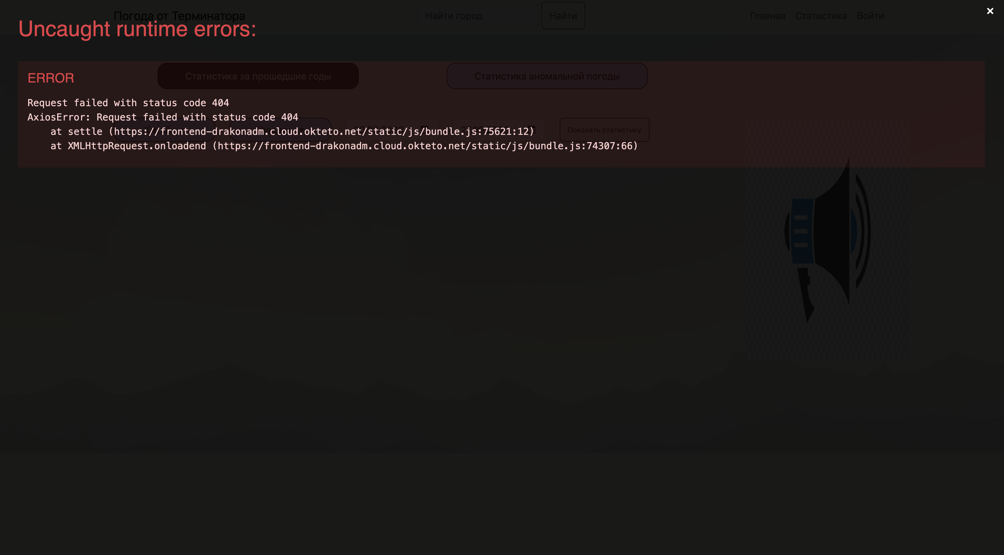
Недостатки

Slide 3
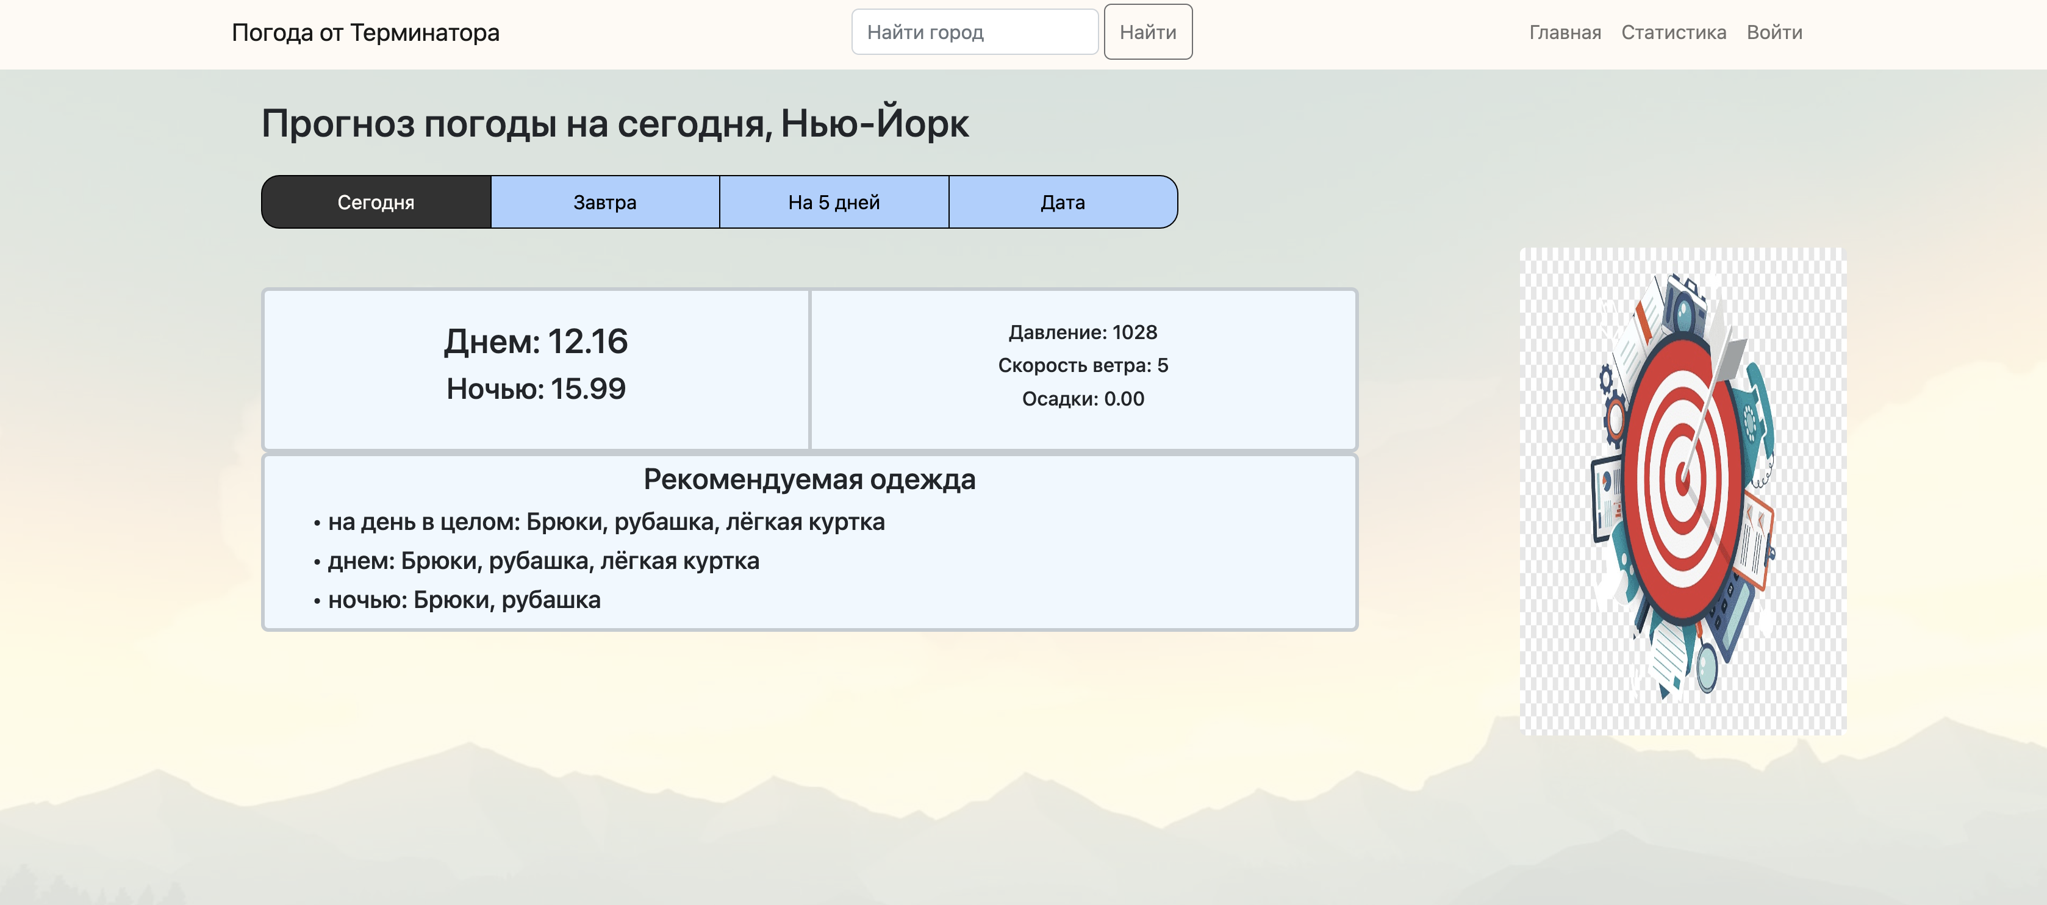
Недостатки

Slide 4
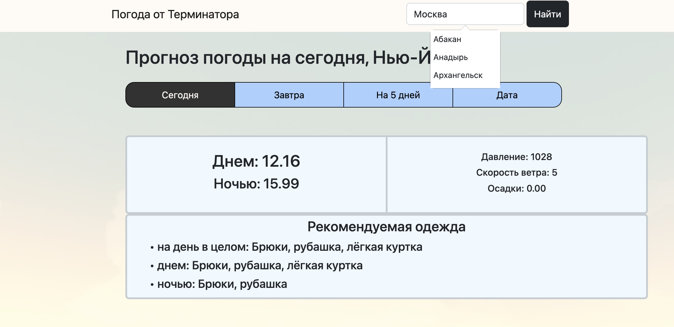
Недостатки

Slide 5
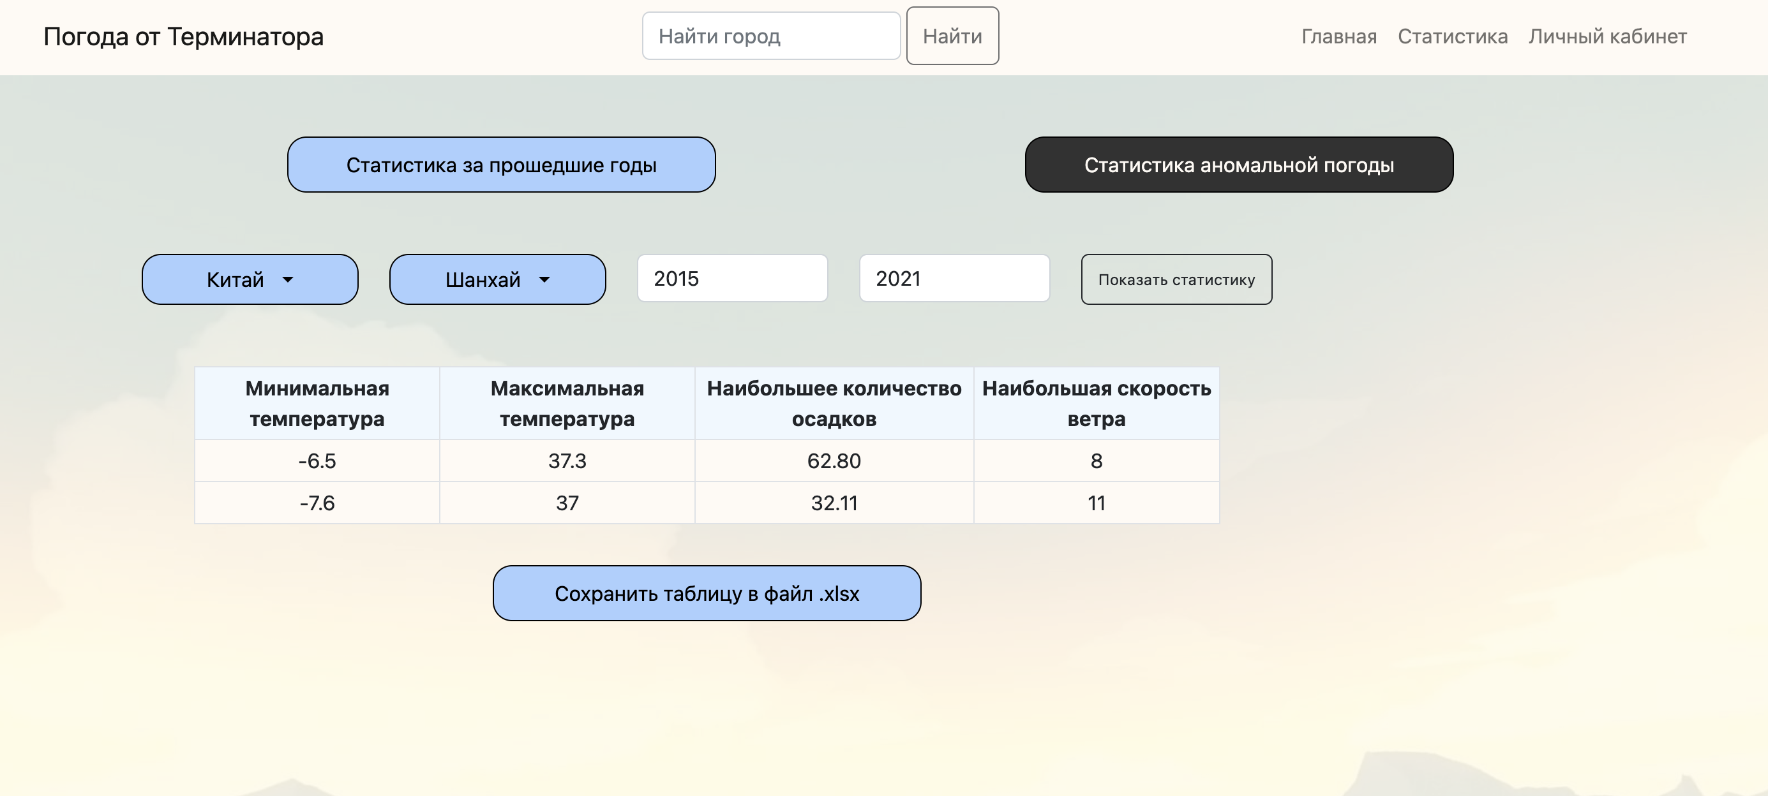
Недостатки

Slide 6
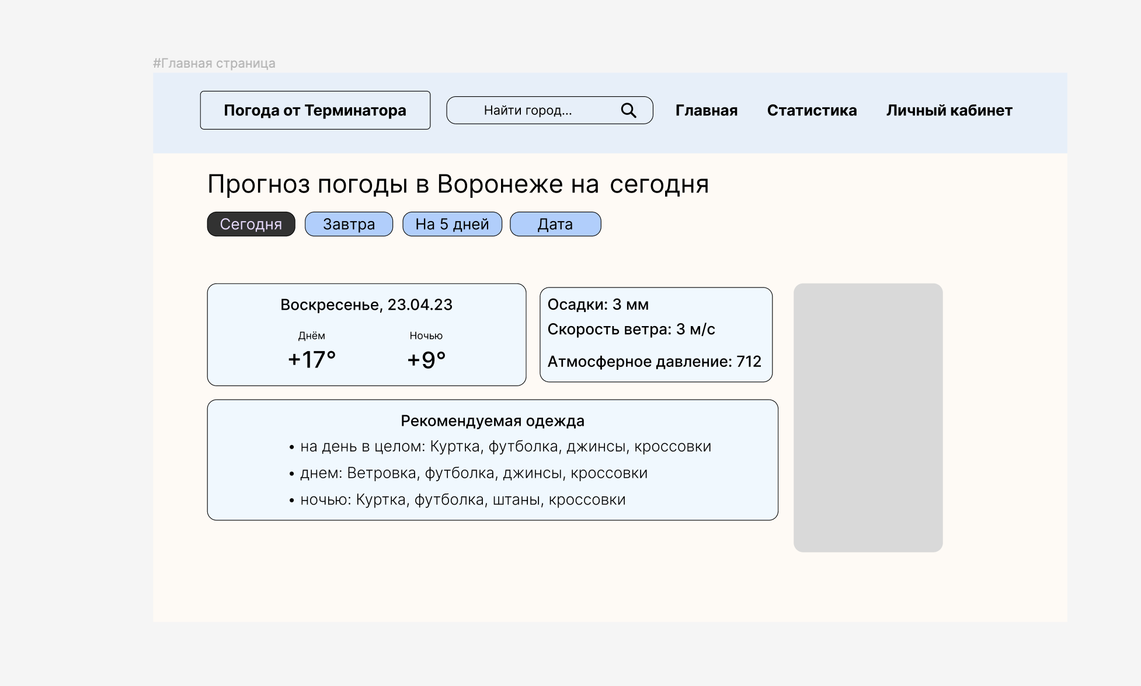
Недостатки

Slide 7
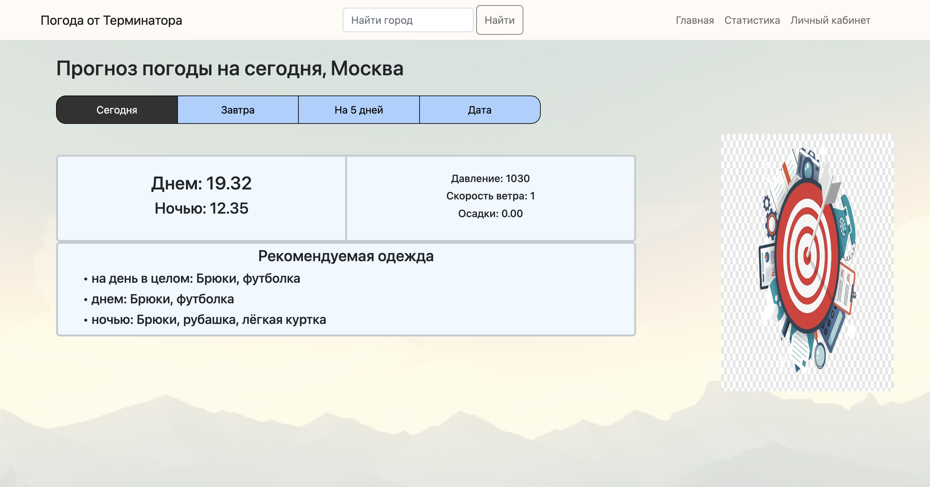
Недостатки

Slide 8
Спасибо за внимание

